Slide 1
性に関する指導の手引き 改訂
性暴力・性被害について考えよう
高等学校２年生 ＬＨＲ活動
令和５年 福島県

Slide 2

＊資料１【ワークシート】
Ｑ.1 あなたにとって「つきあう」イメージはどのようなもの？

Slide 3
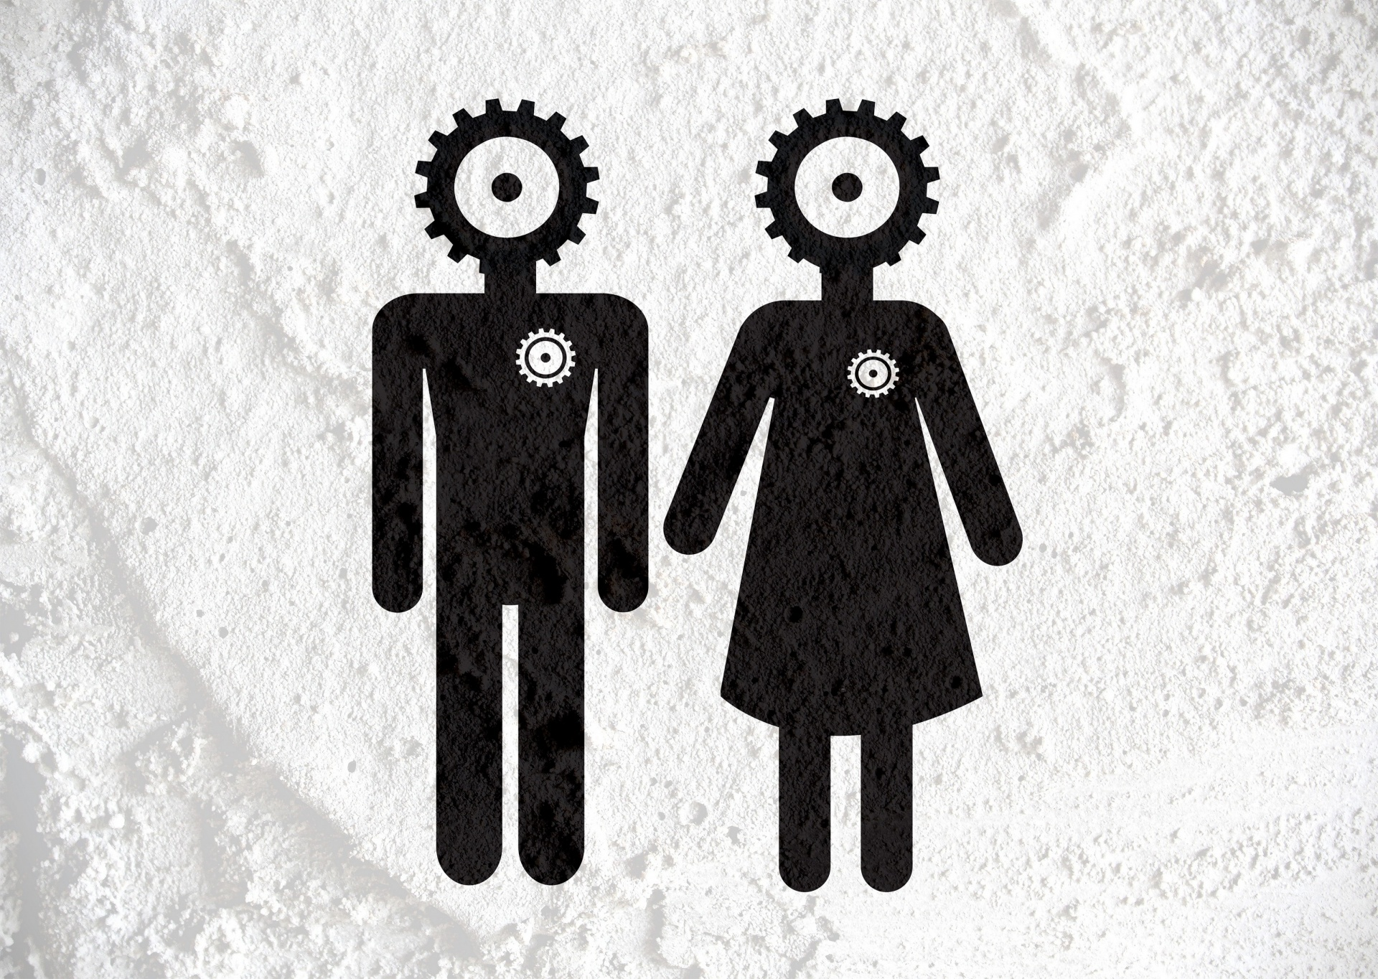
１ 周りとの関係性について
○「距離感」
体；心地よい距離は
人によって（① ）
心；どんなに仲のよい相手でも、
いつも自分と（② ）
気持ちではない
違う
同じ

Slide 4
Ｑ.２ あなたが相手と接するときに心地よいと感じる距離は？
例；家族、友達、知らない人

Slide 5
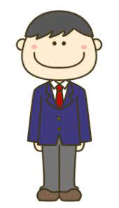
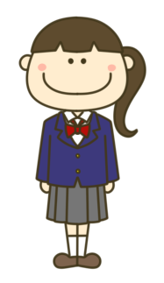
○「距離感」を守ろう
自分の距離感を守ろう 相手の距離感を守ろう
自分がいやだと感じたことは、（③ ）と言っていい
いやだ

Slide 6
１ 周りとの関係性について
レディネステスト答え合わせ ＊資料２
Ｑ．あなたはいくつ✅した？
Ｑ．自分の考え方はどうでした？

Slide 7
めあて
性暴力・性被害について知り、予防策・対処法を考えよう。

Slide 8
２ 性暴力・性被害について
「性暴力」とは
（④ ）性的な行為
＊資料３
『共同参画 』2022 ９月号 行政施策トピックス１ p.6-7 参照
「若年層の性暴力被害の実態に関するオンラインアンケート及び
ヒアリング結果について」
望まない

Slide 9
性暴力被害の分類と例示
分類 | 例示
性交を伴うもの | 相手の身体の一部や異物を無理やり腟や口、肛門に挿入された、避妊なしに性交させられた 等
身体接触を伴うもの | 体を触られた、抱きつかれた、キスをされた、相手の体を触らせられた、服を脱がされた・脱がせられた、性器を押し付けられた、体液をかけられた 等
視覚によるもの | 相手の裸や性器を見せられた 等
言葉によるもの | 言葉で性的な嫌がらせを受けた、体の特徴についてからかわれた、いやらしいことを言われた 等
情報ツールを用いたもの | インターネット・携帯電話・スマホなどで性的に嫌な経験をした、見たくない画像や動画を見させられた、下着や裸を撮影された、下着姿や裸の写真を送るよう強要された、なりすました相手から性的な嫌がらせを受けた 等

Slide 10
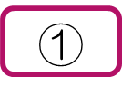

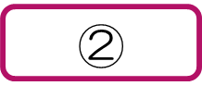
最も深刻な／深刻だった性暴力被害の分類

Slide 11
２ 性暴力・性被害について
＊資料１【ワークシート】
DV（⑤ ）
→結婚している相手など（⑥ ）な
間柄の相手からふるわれる暴力
デートDV →交際相手との間に起こる暴力
ドメスティックバイオレンス
親密

Slide 12
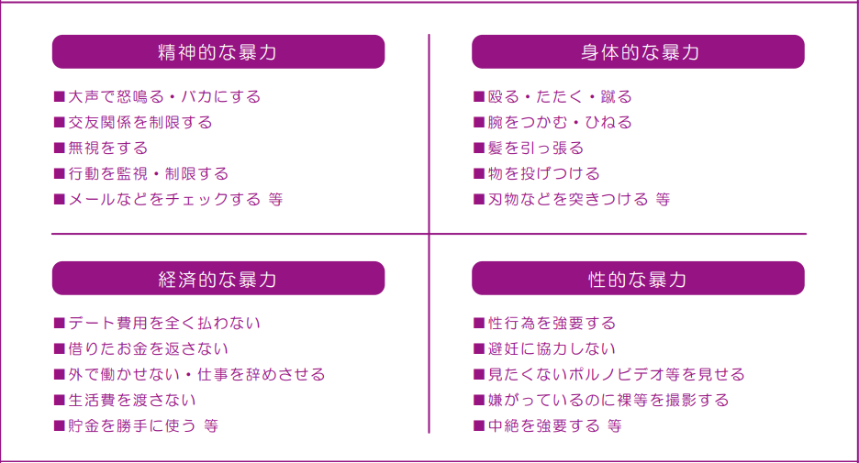
DVの種類
＊資料１【ワークシート】
ａ
ｂ
行動の制限
ｃ
ｄ
行動の制限

Slide 13

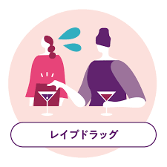
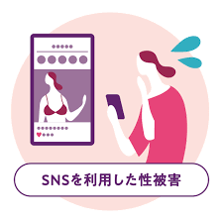
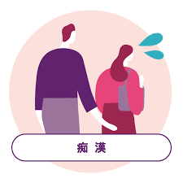
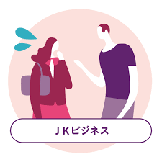
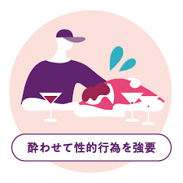

性被害の手口７分類

Slide 14
性被害の手口ごとの遭遇率
ワースト
１
ワースト
２
ワースト
３

Slide 15
３ 心と体に起こる変化について
グループ（３～４人）を作成し、動画を見る
＊資料４【動画】３分４０秒まで
https://youtu.be/3wP4zk14-Zc?si=vJo2JaQEEBR0WdUs
被害者の気持ちを考えよう
＊資料１【ワークシート】

Slide 16
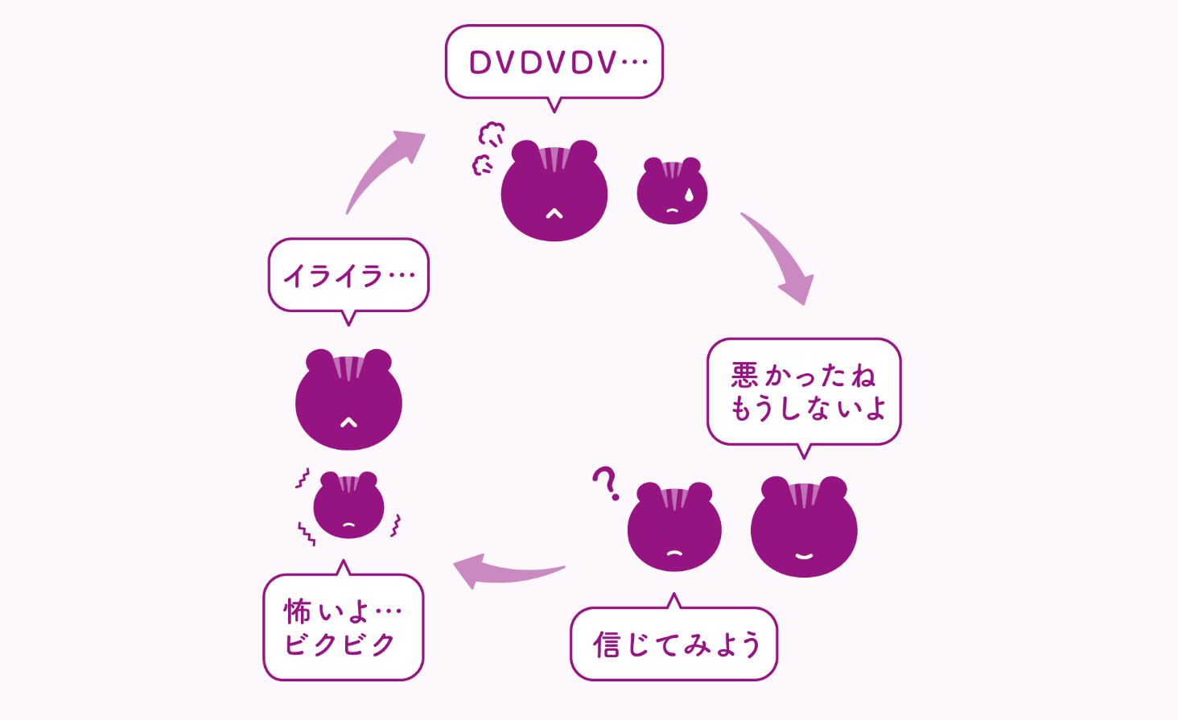
暴力のサイクル
バクハツ期
暴力 ＝ 支配
★加害者が
感情を抑えきれずに暴力をふるう
？
イライラ期
★加害者が
ちょっとしたことでイライラする
ラブラブ期
★加害者が
別人のようにやさしくなり、謝罪してくる
？
？

Slide 17
被害にあうと体に起こること
吐き気がしたり、頭痛がしたりする
よく眠れない、起きられない
息苦しくなる
拒食や過食になる など
※ 妊娠したり、性感染症にかかったりすることもある

Slide 18
被害にあうと心に起こること
【気持ちの変化】
嫌な出来事を突然思い出してつらくなる
外出が怖くなる
友達と遊んでも楽しめなくなる
【考え方の変化】
自分を責めてばかりいる
誰も信用できなくなる
など

Slide 19
５ 予防策・対処法について
どのようにしたら性暴力を予防できるか考えてみよう。
被害にあった場合の対処法を考えてみよう。
＊資料４【動画】３分４０秒～
https://youtu.be/3wP4zk14-Zc?si=vJo2JaQEEBR0WdUs

Slide 20
５ 予防策・対処法について
予防策；親しい間柄でも自分と相手の気持ちを大切にする
（被害者）自分がいやだと思ったことはいやと言える
（加害者）相手がいやがることはしない
対処法；自分たちだけで解決せずに、信頼できる人や
（傍観者）専門機関へ相談するなど被害者を支える

Slide 21
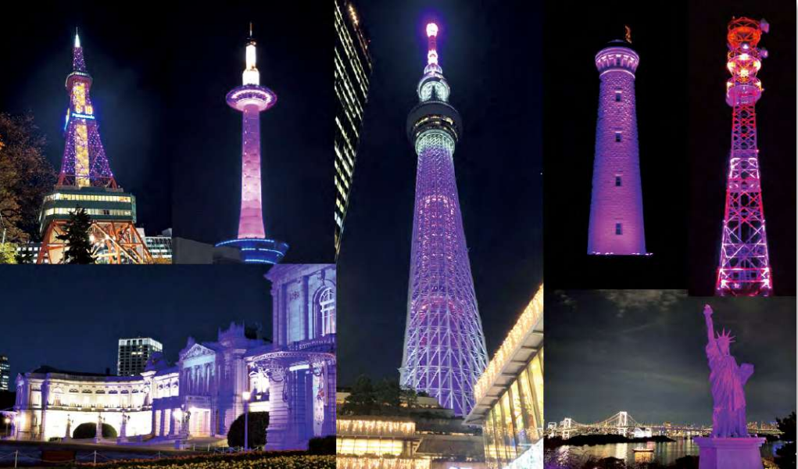
パープル・ライトアップ 【毎年11月12日～25日の２週間】
『女性に対する暴力をなくす運動』
→被害者に対して「ひとりで悩まず、まずは相談をしてください。」 というメッセージ
＊資料３ 『共同参画』 p.8 参照

Slide 22
性暴力が起きないようにするためには
「力と支配関係」➡「対等な関係」へ
「自分のことを大切にする」
「相手のことも大切にする」
１
２
３

Slide 23
望ましい関係をつくるために
３つの「Ｎｏ」
No
被害者 ； 許さない
加害者 ； やらない
傍観者 ； 認めない
No
No

Slide 24
これからの自分の言動について
性暴力の被害者・加害者・傍観者にならないためにできること
私はこれから「 する」
あなたやあなたの周りは大丈夫？
チェックリストにあるようなことをパートナー（友人）にしたり、されたりしていませんか？
＊資料５【デートDVチェックシート】

